Slide 1

Présentation AIRCALL

Slide 2

INTRODUCTION
Aircall est un logiciel de téléphonie cloud à destination des entreprises, qui s’intègre à leurs outils quotidiens. Cette solution s’adresse principalement aux équipes commerciales et service client.
Ce logiciel de téléphonie IP propose plusieurs fonctionnalités :
pour installer une téléphonie d’entreprise : vous avez la possibilité d’obtenir des numéros spéciaux dans plus de 100 pays. Vous décidez des plages horaires de disponibilité pour chacune de vos lignes et programmez des renvois d’appels vers une messagerie. Enregistrez ou téléchargez vos messages d’accueil, d’absence et de répondeur, ou optez pour un message standard. Répartissez les appels entre vos collaborateurs facilement. Vous pouvez ajouter un serveur vocal interactif pour guider chaque appel vers le bon interlocuteur. Ajoutez les appels intempestifs à une blocklist et gérez vos messages professionnels, le tout depuis une même plateforme. Vous pouvez facilement transformer un rendez-vous téléphonique en une conversation collaborative grâce à une fonction conférence intégrée.
pour la collaboration : vous partagez les contacts avec vos collaborateurs, mettez en commun la liste des appels à traiter. Vous pouvez attribuer un appel à un collaborateur, accompagné d’un commentaire explicatif.
pour gérer un centre d’appels : la solution permet d’ajouter ou supprimer des numéros et des utilisateurs, de mettre en place une file d’attente des appels et le double appel. Vous pouvez recevoir et passer autant d’appels que nécessaire, sur le même numéro, simultanément et sans limite. Autorisez les utilisateurs à demander un rappel, enregistrez et analysez vos appels pour améliorer votre relation client.
pour analyser les performances : mesurez le taux d’appels manqués ou encore la durée moyenne d’un appel. Suivez en temps réel l’activité de votre centre d’appel, écoutez les appels en cours ou encore communiquez avec vos équipes lorsqu’ils sont au téléphone sans que l’interlocuteur puisse vous entendre.

Slide 3
Aircall permet plus de 80 intégrations aux outils métiers des entreprises. Il est possible notamment de l’intégrer à Salesforce, Slack, HubSpot, Zoho CRM ou encore Microsoft Dynamics.
Côté tarifs, la solution propose plusieurs formules :
30 € par mois et par utilisateur : pour des appels entrants illimités, 1000 min d’appels nationaux sortants par utilisateur et par mois, l’enregistrement des appels, la messagerie vocale ou encore le serveur vocal interactif,
50 € par mois et par utilisateur : pour des appels sortants nationaux illimités, l’intégration à Salesforce, les statistiques et reportings avancés ou encore le tableau de bord en temps réel.
Pour des besoins plus importants, une formule sur-mesure est possible. Le logiciel met à disposition une version d’essai ou encore une démo.

Slide 4
I- PRESENTATION DES FONCTIONNALITES DE L’APPLICATION AIRCALL
Contacter des numéros spéciaux
Conatcter des numéros internationaux
Conférence télephonique
Permanence télephonique
Messagerie
Routage d’appels en cascade
Serveur vocal interactif
Extensions
Blocklist
Centre d’appels virtuels
SMS professionnels

Slide 5
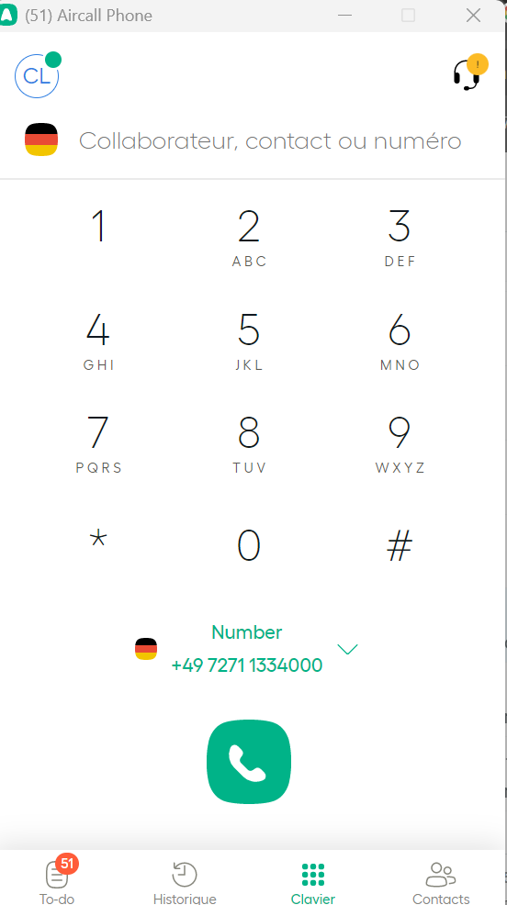

PRESENTATION DU LANCEUR D’APPEL

Slide 6
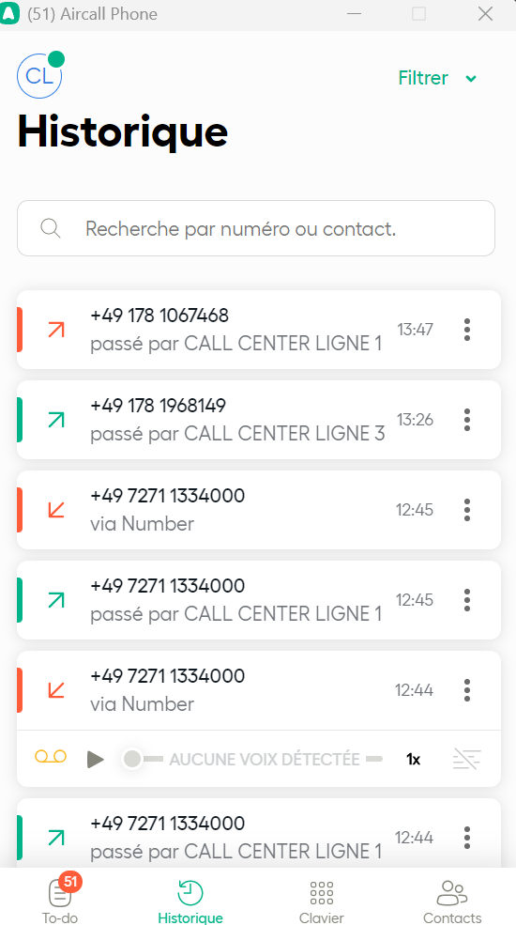

Slide 7
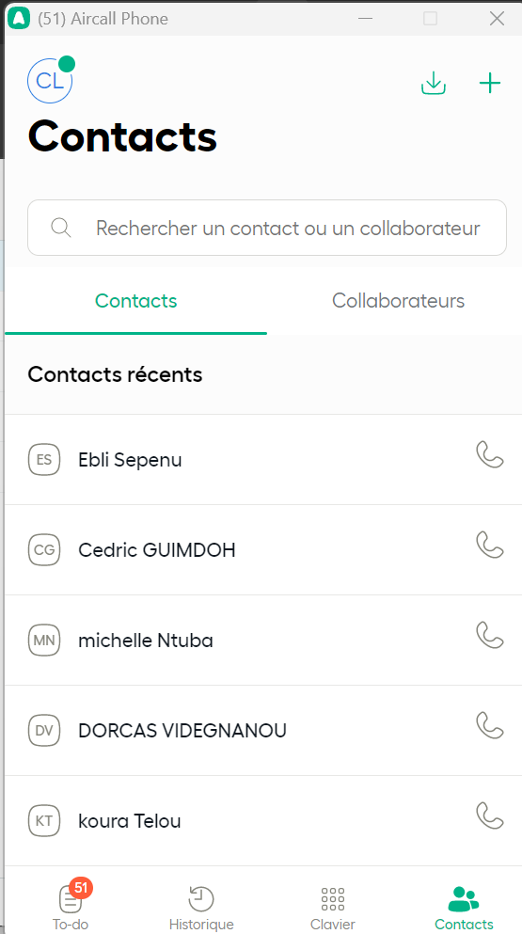

Slide 8
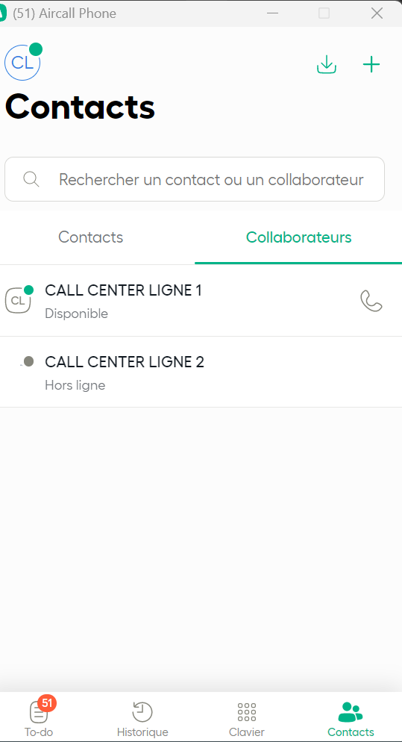

Slide 9
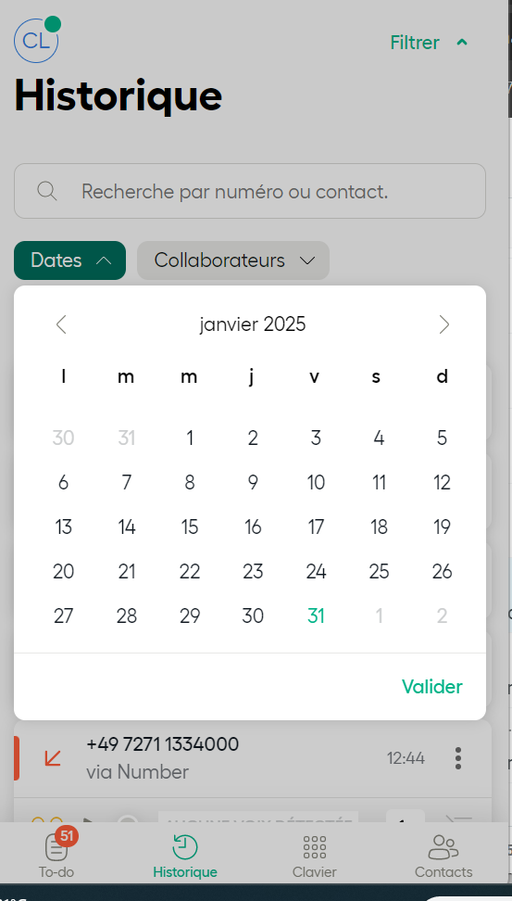

Slide 10
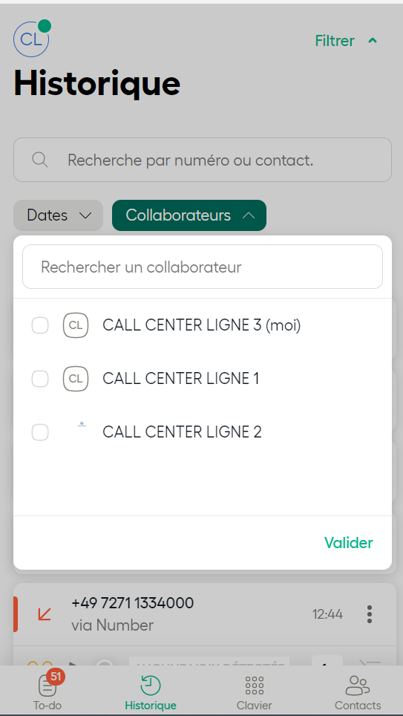

Slide 11
